Slide 1
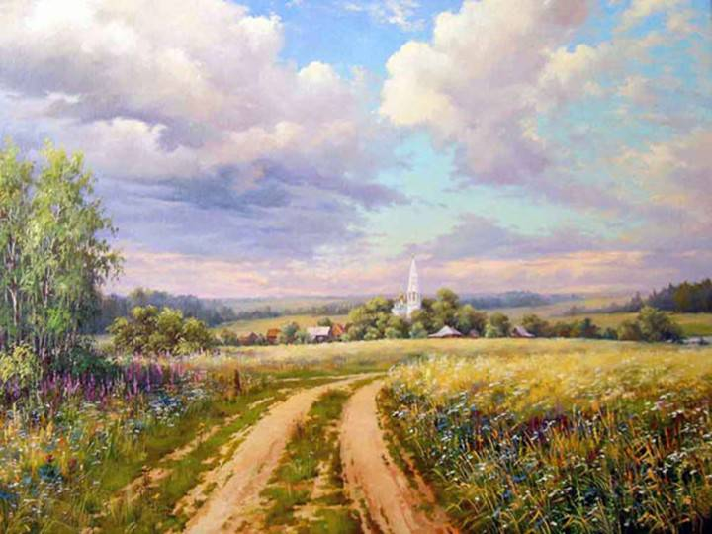
ГБОУ лицей № 410 Пушкинского района Санкт-Петербурга
Урок русского языка в 6 классе
Тема: «Роль имени прилагательного в художественном тексте»
Учитель: Савченкова Елена
Александровна
10 октября 2013 г.
Пушкин

Slide 2
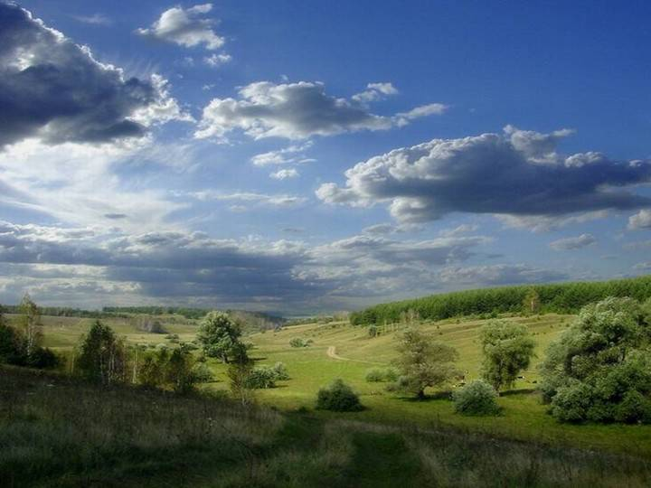
Критерии оценивания
«отлично» – 15-20 жетонов
«хорошо» – 14 -10 жетонов
«удовлетворительно» – менее 10 жетонов

Slide 3
Тема урока:
«Роль имени прилагательного в художественном тексте»

Slide 4
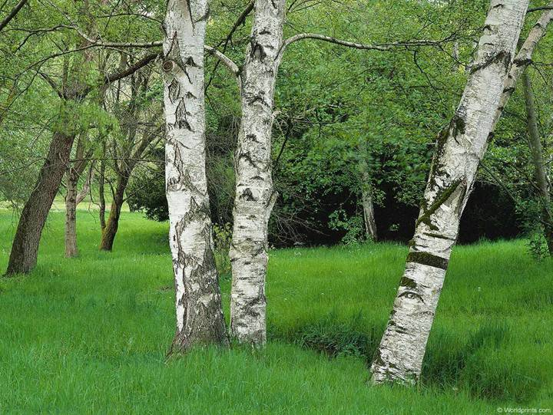
Цель урока
Понять, в чём заключается роль имени прилагательного в художественном тексте

Slide 5
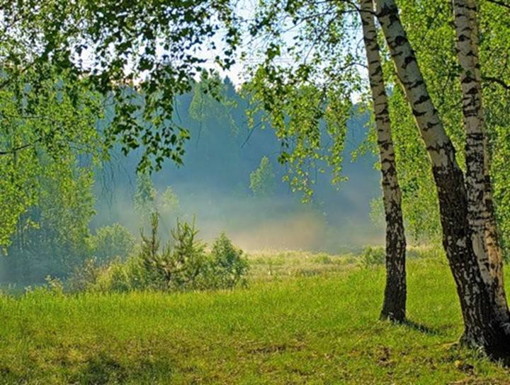
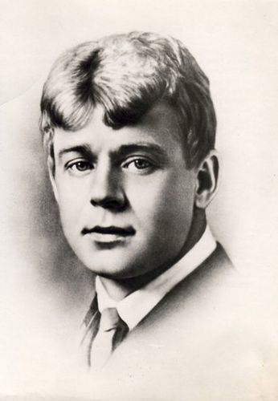
Есенин
Сергей Александрович
(1895 – 1925)

Slide 6
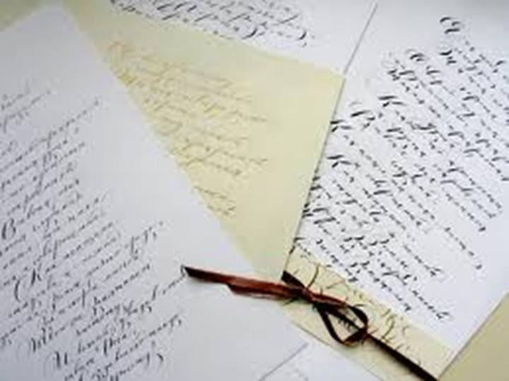
________ май. _________ теплынь.
Не прозвякнет кольцо у калитки.
___________ запахом веет полынь.
Спит черемуха в __________ накидке.
В _____________ крылья окна
Вместе с рамами в _________ шторы
Вяжет ____________________ луна
На полу _______________ узоры.
Наша горница хоть и _____________,
Но ________. Я с собой на досуге..,
В этот вечер вся жизнь мне ________,
Как _____________ память о друге.
Сад полышет, как ______________ пожар,
И луна, напрягая все силы,
Хочет так, чтобы каждый дрожал
От щемящего слова «______________».
Только я в эту цветь, в эту гладь,
Под тальянку _______________ мая,
Ничего не могу пожелать,
Все, как есть, без конца принимая.

Slide 7
Синий май. Заревая теплынь.
Не прозвякнет кольцо у калитки.
Липким запахом веет полынь.
Спит черемуха в белой накидке.
В деревянные крылья окна
Вместе с рамами в тонкие шторы
Вяжет взбалмошная луна
На полу кружевные узоры.
Наша горница хоть и мала,
Но чиста. Я с собой на досуге..,
В этот вечер вся жизнь мне мила,
Как приятная память о друге.
Сад полышет, как пенный пожар,
И луна, напрягая все силы,
Хочет так, чтобы каждый дрожал
От щемящего слова «милый».
Только я в эту цветь, в эту гладь,
Под тальянку веселого мая,
Ничего не могу пожелать,
Все, как есть, без конца принимая.

Slide 8
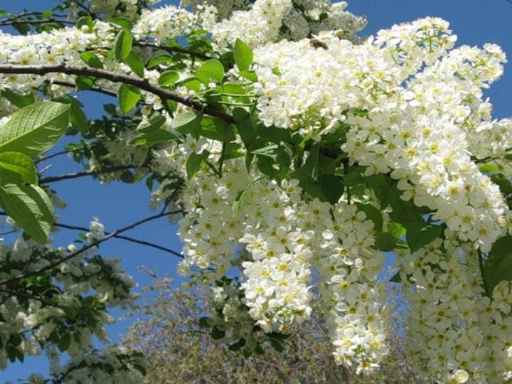
Эпитет – это образное, художественное определение, выраженное красочным прилагательным.

Slide 9
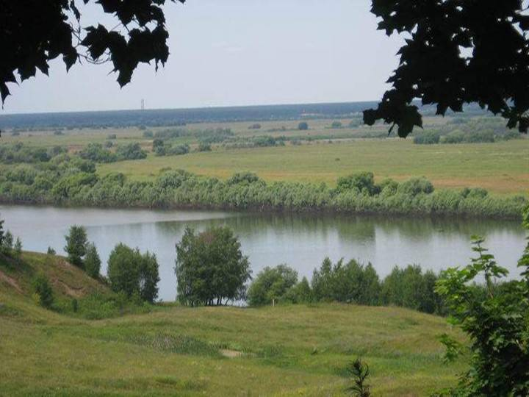
● Разряд прилагательного ● Значение прилагательного (прямое/переносное) ● Форма прилагательного (полная/краткая) ● Синтаксическая роль в предложении
Анализ прилагательного :

Slide 10
Вывод: прилагательные, как изобразительно-выразительные средства (эпитеты), придают художественному тексту выразительность, образность, делают предмет речи более красочным и конкретным.

Slide 11
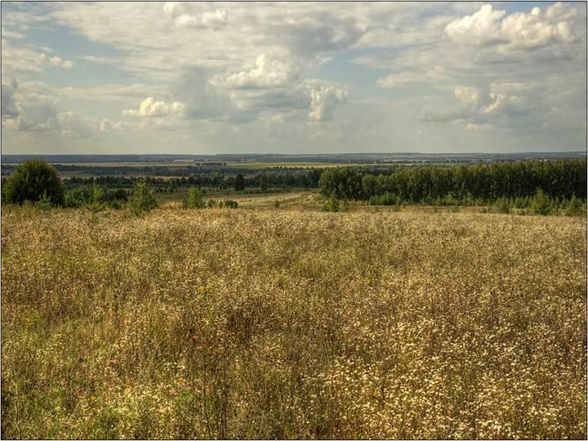
«Синквейн»
1. В первой строчке тема называется одним словом.
2. Вторая строчка – это описание темы в двух словах (двумя прилагательными).
3. Третья строчка – это описание действия в рамках этой темы тремя словами.
4. Четвертая строчка – это фраза из четырех слов, показывающая отношение к теме.
5. Пятая строка – это синоним из одного слова, который повторяет суть темы.
1. Прилагательное
2. ___________________________
3. _______________________________
4._________________________________
5. Эпитет

